Slide 1
ÇOCUK İHMAL VE İSTİSMARI
Esra AKCA
Psikolojik Danışman
Kahramanmaraş Rehberlik ve Araştırma Merkezi

Slide 2
ÇOCUK NEDİR
?

Slide 3
Çocuk İhmali Nedir?
Çocuğun,
beslenme,
barınma,
giyim,
eğitim,
temizlik,
oyun,
güvenlik ve
sağlık ihtiyacını
sağlama görevinin reddedilmesi ya da yerine getirilmemesidir.

Slide 4
İHMAL
PASİF
AKTİF

Slide 5
Duygusal İhmal

Slide 6
Fiziksel İhmal

Slide 7
Eğitim İhmali

Slide 8
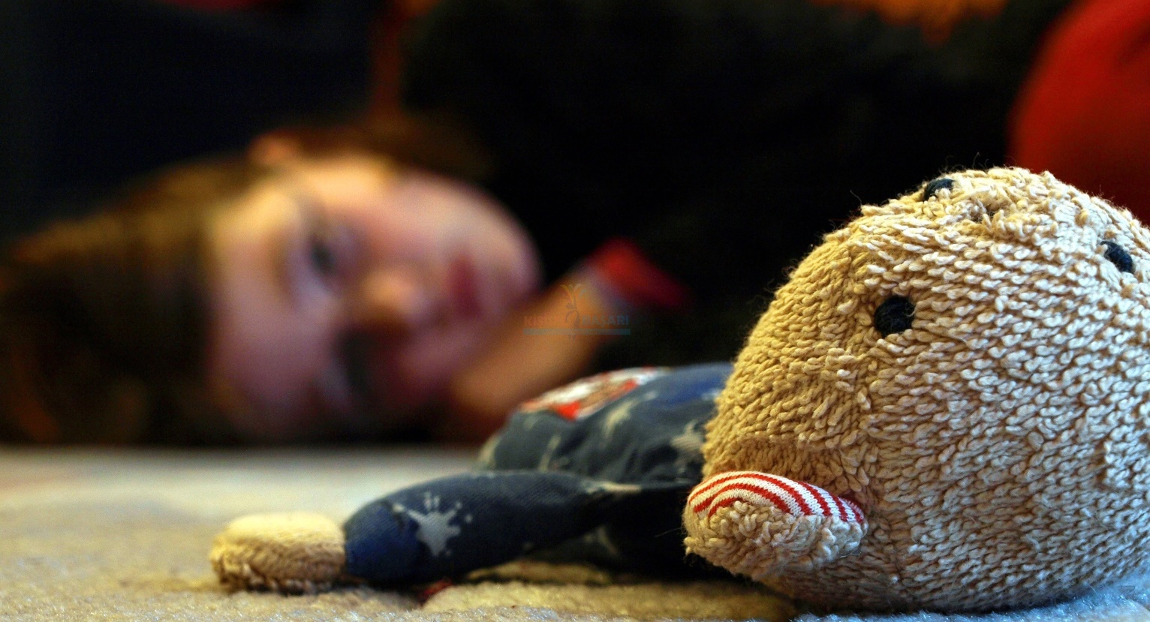
Çocuk İstismarı Nedir?
Çocuk istismarı 18 yaşın altındaki çocukların ya da ergenlerin ana-babaları, onları bakıp gözetmek ve eğitmekle görevli öğretmen, usta, koruyucu aile fertleri, vasi gibi kişiler ya da yabancı kişiler tarafından yapılan, bedensel ve psikolojik durumlarına zarar veren, fiziksel, duygusal, cinsel ya da zihinsel gelişimlerini engelleyen tutum ve davranışlardır.

Slide 9
Çocuk istismarı:
Duygusal istismar
Fiziksel istismar
Cinsel istismar
Başlıkları altında incelenmektedir.

Slide 10
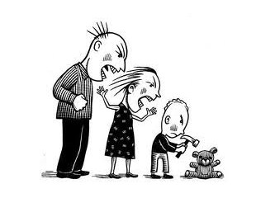
Duygusal İstismar:
Çocuğun çevresindeki yetişkinler tarafından gerçekleştirilen, çocuğun kişiliğini zedeleyici, duygusal gelişimini engelleyici eylemler ya da eylemsizlikler olarak tanımlanır. Alay etme, lakap takma, terk etme ile tehdit etme vb.
Tanımlanması ve kanıtlanması en zor fakat en sık gerçekleşen istismar türüdür.

Slide 11
Fiziksel İstismar:
Bir erişkin tarafından 18 yaşından küçük bir çocuğa uygulanan ve çocuğun sağlığına zarar veren, fiziksel hasara yol açan sıklıkla şiddet uygulama ve dövme şeklinde olan eylemlerdir.
Fiziksel bulgular nedeniyle de saptanması en kolay olan istismar türüdür.

Slide 12
Psikolojik Sonuçları | Davranışsal Sonuçları
İzolasyon | Suçluluk
Korku | Genç yaşta istenmeyen hamilelik
Güven kaybı | Uyuşturucu kullanımı
Depresyon ve anksiyete | Düşük akademik başarı
Düşük öz değerlilik | Suça bulaşma riskinde artış
İlişki kurmada ve sürdürmede güçlük
Yeme bozuklukları
Travma sonrası stres bozukluğu
İntihar girişimleri

Slide 13
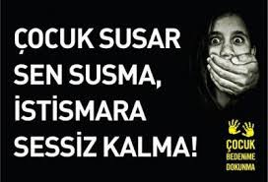
Cinsel İstismar:
Çocuğun tam olarak kavrayamadığı, gelişimsel olarak henüz hazır olmadığı, rıza gösterme ve onaylama kapasitesinde olmadığı cinsel aktiviteye zorlanmasıdır. Diğer bir tanımla; bir erişkinin cinsel gereksinim ve isteklerini karşılamak için çocukları araç olarak kullanmasını ifade eder.

Slide 14
Fiziksel Göstergeler
Yürüme ve oturmada zorluk çekme
Yırtılmış, lekeli veya kanlı iç çamaşırları.
Genital bölgede acı, şişkinlik, kızarıklık, kanama ya da kaşıntı.
İdrar yapmada acı çekmek
Genital bölgenin dışında bereler, kanama ya da yırtılmalar olması
Cinsel yolla bulaşan hastalığın tespiti

Slide 15
Davranışsal Göstergeler
Uygun olmayan cinsel oyunlar veya ileri derecede cinsel bilgi sahibi olma ve rastgele cinsel ilişki kurma.
Histeri, duygularını kontrol edememe
Okulda beklenmedik zorlanmalar
Uzaklaşma ve depresyon
Akranlarla ilişkilerde zorluk ve onlarla ilişkiden çekinme
Fiziksel temas veya yakınlıktan kaçınma
Ani ve aşırı kilo değişimi (zayıflama ya da şişmanlama)
Belli yerlerden ve kişilerden çok fazla korkma
Tanıdık bir yetişkinden kaçma ya da kaçınma davranışı sergileme,

Slide 16
Neden Çocuklar İstismar Edildiklerini Söylemezler?
Notes:
www.egitimhane.com

Slide 17
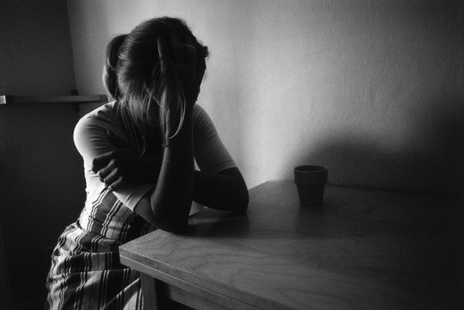
Ona kimsenin inanmayacağından korkarlar.
Cinsel istismarın kendi hataları olduğundan ve bu yüzden başlarının belaya girmesinden korkarlar.
Çocuk,böyle bir şeyi nasıl anlatacağını bilmeyebilir.

Slide 18
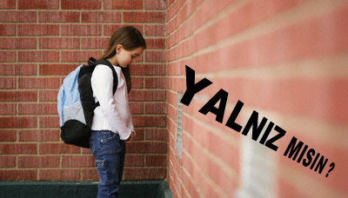
Bu davranışlardan hoşlanmadığı halde,istismar eden kişiyi sevebilir ve onun başının belaya girmesinden korkabilir. İstismar eden kişi tarafından tehdit edilmiş; korkutulmuş olabilir.
Bazı çocuklar bunun yanlış olduğunu bilmeyebilir.
Daha büyük çocuklar bu konuda konuşmaktan utanç duyabilir. Çocuk konuşmak için uygun zaman,zemin ve kişi olmadığını düşünebilir.
Notes:
www.egitimhane.com

Slide 19
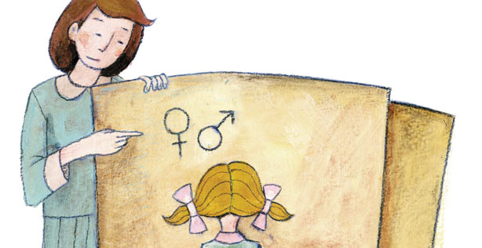
Çocuklarımızı nasıl koruruz?
Yaşına uygun bir şekilde cinsel eğitim ve doğduğu andan itibaren mahremiyet eğitimi vererek,
‘Hayır’ deme becerisi kazandırarak,
İlgili birer anne-baba olarak,
Duyarlı birer vatandaş olarak,

Slide 20
Cinsel Eğitim: Bireyin fiziksel, duygusal ve cinsel gelişimini anlaması, olumlu bir kişilik kavramı geliştirmesi, insan cinselliğine, başkalarının haklarına, görüş ve davranışlarına saygılı bir bakış açısı edinmesi ve olumlu bir davranış biçimi, değer yargıları oluşturması eğitimidir.
Cinsel eğitimde amaç; cinselliği daha çok konuşmak değil, gerekli bilgileri öğretmek ve çocuğa olumlu duygular kazandırmaktır.

Slide 21
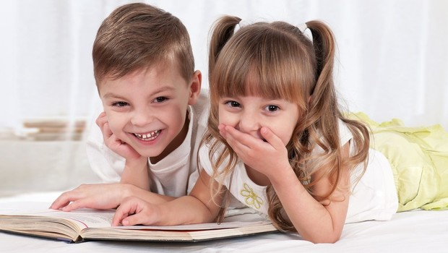
Çocuklara cinsel eğitim vermeye ne zaman başlanmalı?
Cinsel eğitimin aşamaları var mı?
Çocuğun cinsel sorular sorması normal mi?
Cinselliği nasıl konuşalım ve konuşurken nelere dikkat edelim?

Slide 22
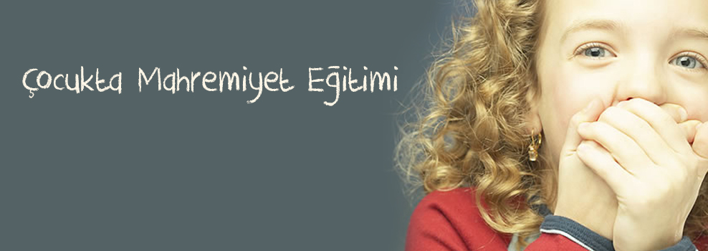
Mahremiyet Eğitimi: Çocukların kendisinin ve diğer insanların özelinin/özel alanının farkına varması, sosyal hayatın içinde kendi özel alanını koruması, diğer insanların özel alanına saygı duyması, kendisi ile çevresi arasında sağlıklı sınırlar koymasıdır.

Slide 23
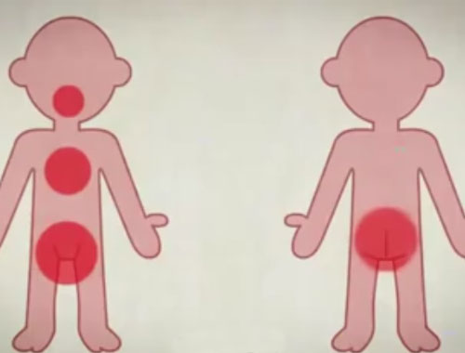
ÖZEL BÖLGELER

Slide 24
> Mahremiyet eğitimi bebeklik döneminde başlar.
> Çocuk 1 yaşına geldiği zaman odası ayrılmalıdır.
> Çocukların odalarının ayrı olması mümkün değilse en azından yatakları ayrı olmalıdır.
> Çocuk 4 yaşına girdiği andan itibaren anne-baba odasına girerken izin almalı onu çıplak veya giyinirken gördüğünde özür dilemelidir.
> Anne babalar çocuklarını çeşitli nedenlerden dolayı giydirirken vb. onlardan izin almalıdırlar.

Slide 25
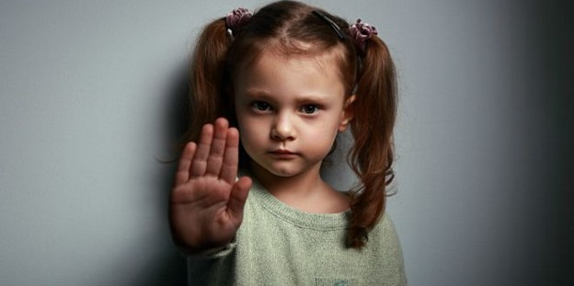
Çocuklar dört yaşından itibaren vücutlarının belli bölgelerine dokunulmaması gerektiğini bilmelidir. Özel alan tanımlaması yapılmalıdır. İyi ve kötü dokunuş farkı açıklanmalıdır.

Slide 26
Dört yaşına gelen bir çocuk, tuvaletin "özel" bir mekan olduğunu öğrenmeli, tuvalet ihtiyacını gideren birisinin başkaları tarafından görülmesinin uygun olmayacağını bilmelidir.
Banyo yaptırırken de dikkatli olunmalıdır.
Bilgisayar, televizyon kullanımı kontrollü olmalı. Mümkünse bunların yerine farklı faaliyetler yapılmalıdır.
Kıyafet alırken çocuğun yaşına uygun seçimler yapılmalıdır.
Çocukların yanında konuşmalara da dikkat edilmelidir.
Çocuklar ailesini gözlemleyerek öğrenir.

Slide 27
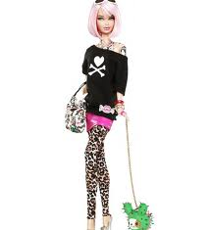
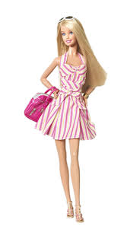
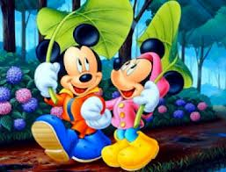
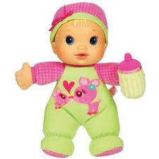
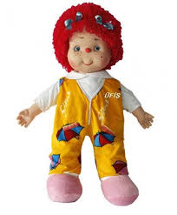
SANDIĞIMIZ KADAR MASUMLAR MI?
Bilinçaltı mesajlara
dikkat!
Oynadıkları oyuncaklar, izledikleri çizgi filmler çok dikkatli seçilmeli.
Alternatifler
sunulmalı.

Slide 28
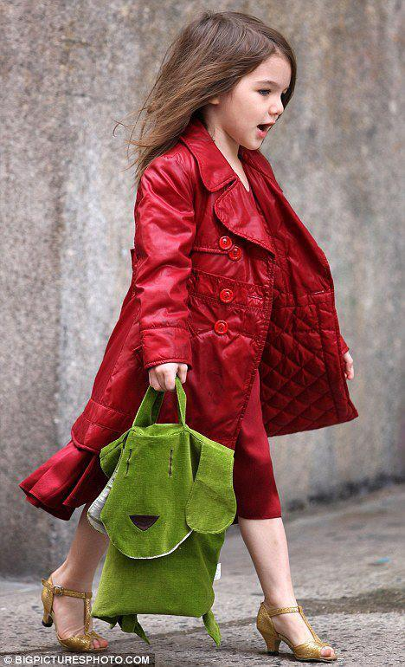
BAK NASIL OLMUŞUM !
Elbise alırken çocuk ruhuna uygun,
abartısız seçimler yapılmalıdır.
Küçük kadın,
küçük adam imajı oluşturmayan
elbiseler
tercih edilmelidir.

Slide 29
Anne baba iyi gözlemci olmalıdır!
Çocuğun
duygu ve davranış değişikliklerinin
dikkatle izlenmesi,
korkularının ve tercihlerinin
dikkate alınması gerekir.
Bir olumsuzluk olduğu durumda çocuk asla suçlanmamalı, gerekli koruma ve tedavi derhal sağlanmalıdır.

Slide 30
Nerelere Bildirimde Bulunabiliriz?
155 Alo Polis hattı,
156 Alo Jandarma hattı,
Alo 183 hattı,
Aile ve Sosyal Politikalar İl Müdürlüklerine,
Sosyal Hizmet Merkezlerine,
Bulunulan ilde varsa Çocuk İzlem Merkezine,
En yakın Polis Merkezine veya
Cumhuriyet Savcılığına ihbarda bulunabiliriz.

